Slide 1
ВЛАДИМИРСКАЯ
ОБЛАСТЬ
Меры поддержки и стимулирования работодателей Владимирской области
2022 год
Департамент труда и занятости населения Владимирской области
dtzn.avo.ru

Slide 2
Субсидии на переобучение
работников промышленных предприятий, находящихся под риском увольнения
59 580
рублей
Размер
субсидии
на переобучение одного сотрудника
размещение информации о режиме работы предприятия на платформе «РАБОТА В РОССИИ»
Условия
получения
Сотрудники смогут получить новые знания или обучиться работе на новом оборудовании
Доля занятых по истечении 3-х месяцев после обучения
- 85%

Slide 3
Субсидии на организацию временных работ
для работников, находящихся под риском увольнения
Пока идет «перенастройка» предприятия -сотрудники смогут поучаствовать во временных работах
В течение 3-х месяцев финансовое обеспечение затрат на:
оплату труда сотрудников в размере 1 МРОТ
материально-техническое оснащение 1-го рабочего места работника не более 10 000 рублей на весь период
наличие работников, находящихся под риском увольнения
Условия
получения
размещение информации о режиме работы предприятия на платформе «РАБОТА РОССИИ»

Slide 4
Субсидии на организацию общественных работ
для граждан, направленных центром занятости населения
В течение 3-х меясяцев государство профинансирует работодателям затраты на:
частичную оплату труда сотрудников при организации общественных работ в
размере 1 МРОТ
Условия
получения
размещение вакансий на платформе «РАБОТА РОССИИ»

Slide 5
Субсидирование найма ФСС
Господдержка работодателей
Фондом социального страхования при
трудоустройстве отдельных категорий граждан :
3 МРОТ, увеличенного на районный коэффициент, страховые взносы и количество трудоустроенных
1-ый платеж – через 1 месяц,
2-ой платеж – через 3 месяца,
3-ий платеж – через 6 месяцев
Молодежь в возрасте до 30 лет
Работники, находящиеся под риском увольнения
Выпускники образовательных учреждений, не занятые в течение 4-х и более месяцев
Выпускники образовательных учреждений, не занятые в течение 4-х и более месяцев
Молодые люди без профессионального образования
Безработные, потерявшие работу в 2022 году
Граждане, уволенные в запас со срочной службы и не занятые 4 месяца и более
Соискатели с несовершеннолетними детьми
Граждане, уволенные в запас со срочной службы и не занятые 4 месяца и более
Граждане Украины, ДНР, ЛНР, получившие свидетельство о предоставлении временного убежища
Граждане, состоящие на учете в комиссии по делам несовершеннолетних
Граждане с инвалидностью
Граждане с инвалидностью
Бывшие заключенные в возрасте до 30 лет
Дети-сироты
Субсидия
равна
Бывшие заключенные в возрасте до 30 лет
Дети-сироты
Служба занятости поможет работодателям найти кандидатов и передаст необходимые сведения в фонд социального страхования.
Работодатели должны направляют заявление в ФСС на выплату субсидии через личный кабинет на сайте «Работа России» или через систему «Соцстрах».

Slide 6
Обучение в рамках федерального проекта «Содействие занятости» национального проекта «Демография» в 2022 году
КАТЕГОРИИ
Граждане в возрасте 50-ти лет и старше
Молодежь в возрасте до 35 лет включительно:
не занятые в течение 4 месяцев и более с даты окончания ВС;
не занятые в течение 4 месяцев и более с даты выдачи документа об образовании и (или) квалификации);
не имеющие образования СПО и ВПО и не обучающиеся по программам СПО и ВПО;
находящиеся под риском увольнения;
завершающие обучение по программам СПО и ВПО в 2022 году, обратившиеся в ОСЗН, для которых отсутствует подходящая работа по получаемой профессии.
Граждане предпенсионного возраста
Женщины в отпуске по уходу за ребенком до трех лет
Незанятые женщины, имеющие детей в возрасте от 0 до 7 лет включительно
Безработные граждане, зарегистрированные в ЦЗН
Граждане, находящиеся под риском увольнения
Региональные операторы:
Владимирский государственный университет ;
Центр опережающей профессиональной подготовки (WorldSkills);
Владимирский филиал РАНХиГС.

Slide 7
Субсидия на трудоустройство
граждан, освободившихся из мест лишения свободы
Работодатель
финансовая поддержка из средств областного бюджета в виде частичного возмещения затрат на заработную плату
трудоустроенных граждан, освободившихся из мест лишения свободы.
трудоустройство
договор о содействии занятости
Граждане
ЦЗН
соглашение о возмещении затрат
возмещение затрат
в размере 1 МРОТ в течение 3-х месяцев
Департамент труда и занятости населения

Slide 8
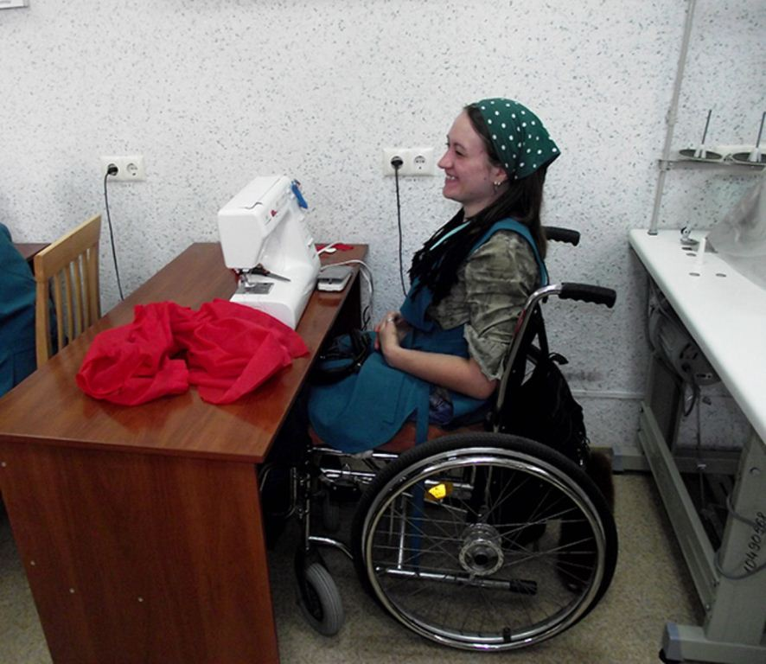
Субсидия на оборудование рабочих мест инвалидов
Работодатель
трудоустройство
договор о содействии занятости
Граждане
ЦЗН
соглашение о возмещении затрат
возмещение затрат
работодатели получат финансовую поддержку из средств областного бюджета в виде возмещения затрат на оборудование (оснащение) рабочих мест (не более 100 тысяч рублей)
Департамент труда и занятости населения

Slide 9
По всем вопросам обращаться в ГКУ ВО «ЦЗН города Петушки»
Адрес: 601144 г. Петушки, ул. Новая, д. 8,
Тел. 8 (49243) 2-25-29; 2-31-46; 89190069634.
E-mail:czn-pt@avo.ru; petushkicz@yandex.ru

